Slide 1
Registrierkassaverordnung:
Markt- & Entwicklungstendenzen Hardware, insbesondere
Vergleich der Systeme für die Gastwirtschaft
(Rechner, Drucker, feste und mobile
Erfassungssysteme)
Jochen Gold
01507485
Erledigte Aufgaben bis (30 April)
Online-Recherche
3.2 Kapitel mobile Registrierkassen abgeschlossen
Bis zum nächsten Termin
Online-Recherche
Seminararbeit weiterschreiben:
Kapitel 3.3 Bondrucker

Slide 2
1 Einleitung
2 Überblick Registrierkassensicherheitsverordnung (RKSV)
3 Vergleich der Systeme für die Gastwirtschaft
3.1 Stationäre Registrierkassensysteme
3.1.1 Apple Inc.
3.1.2 Aures Gruppe
3.1.3 Casio Europe GmbH
3.1.4 Orderman GmbH
3.1.5 Shanghai Sunmi Technology Co., Ltd.
3.1.6 Sharp Electronics (Europe) GmbH
3.1.7 Vectron Systems AG
3.1.8 Zusammenfassung
3.2 Mobile Registrierkassensysteme
3.2.1 Apple Inc.
3.2.2 Casio Europe GmbH
3.2.3 Orderman GmbH
3.2.4 Shanghai Sunmi Technology Co., Ltd.
3.2.5 Vectron Systems AG
3.2.6 Zusammenfassung
3.3 Auswahl von Bondrucker
3.3.1 Bixolon Europe GmbH
3.3.2 Citizen Systems Europe GmbH
3.3.3 Metapace
3.3.4 Seiko Epson Corporation
3.3.5 Star Micronics Inc.
3.3.6 Zusammenfassung
3.4 Entwicklungstendenzen & Ausblick
4 Conclusio
5 Literaturverzeichnis

Slide 3
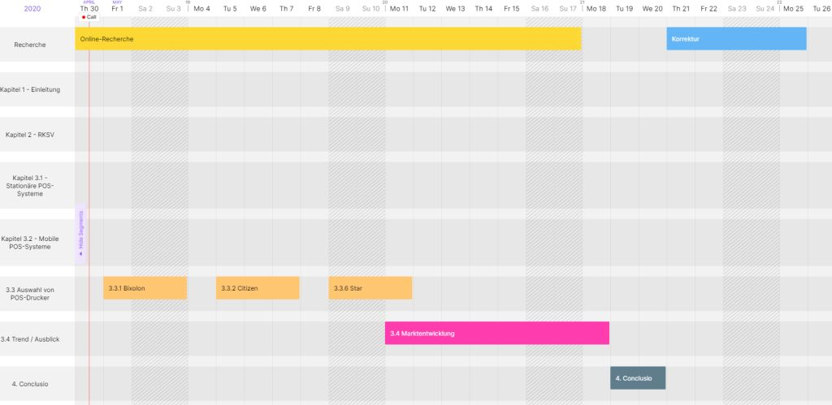
Gantt Chart mithilfe von toggl plan erstellt -> https://toggl.com/plan/product

